Slide 1


Loann Vitor Marques de Oliveira

Slide 2

Sobre a marca
Criada em meio a pandemia, em 05 de fevereiro de 2021, a ideia surgiu como uma forma de compartilhar a culinária da família Manfron com amigos, vizinhos e diversos outros conhecidos. Como notaram que era um bom negocio e ajuda a complementar a renda da família, os donos resolveram em expandir as vendas, anunciando os produtos em redes sócias.

Slide 3
Justificativa
Tendo em mente que grandes empresas possuem um site para se aproximar de seus clientes e com o crescimento da marca “Massas Manfron”, me surgiu a ideia de criar um site para o dono da marca.

Slide 4
Objetivo Geral
Desenvolver um site responsivo e de qualidade que atenda as demandas e exigências do cliente.

Slide 5
Objetivos Específicos
Desenvolver um site de qualidade e responsivo para o cliente.
Aprimorar meus conhecimentos na área de programação e desenvolvimento de projetos.

Slide 6



Aplicativos Utilizados
Design
Programação

Slide 7



Linguagens Utilizadas

Slide 8
Problemas Enfrentados
Dificuldade na criação e programação do Front-End.
Criação da página para login do usuário.

Slide 9
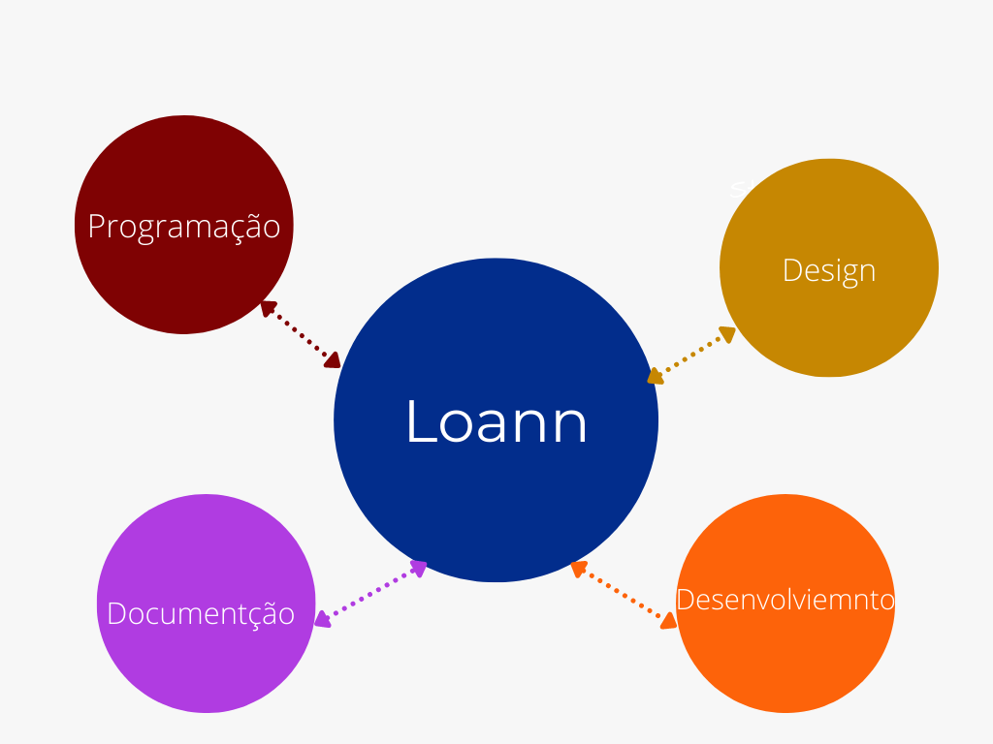
Organograma

Slide 10
Cronograma
 | Fev | Mar | Mai | Jun | Jul | Ago | Set | Out | Nov
Docum |  |  |  | X | X |  | X | X | X
Proga | X | X | X | X | X | X | X | X | X
Estudo |  | X | X | X | X | X | X
B. D. |  |  | X | X | X | X | X | X
Apres |  |  |  |  | X |  |  |  | X

Slide 11
Conclusão
Ao desenvolver esse projeto, TCC, possuo grandes expectativas que esse site não será somente utilizado a fim de garantir nota, mas também auxiliar a marca a se manter e evoluir.

Slide 12
Referências Bibliográficas
https://www.youtube.com/c/Descompila
https://blog.betrybe.com/

